Slide 1
SC-1 UV-Vis 흡광 자료
2020. 9. 2

Slide 2
H₂O₂ UV-Vis spectroscopy 측정 결과
‘20. 3. 26 Data
Cuvette pass length 10 mm
H₂O₂ @ 275 nm | Transmittance
 | 10 mm cell | 1 mm cell
Blank (Base: Air) | 100%
Cuvette only | 84.76% | 86.00%
0% (DIW) | 91.21% | 92.23%
3% | 0.0023% | 30.37%
4% | 0.0022% | 20.58%
5% | 0.0023% | 13.81%
6% | 0.0023% | 9.54%
7% | 0.0024% | 6.38%
Cuvette pass length 1 mm
→ Cuvette의 pass length가 10 mm에서 1 mm로 변경됨에 따라 UV LED 주파장 (275 nm)에서의 투과도가 농도에 따라 경향성 있게 나오는 것을 확인

Slide 3
NH₄OH/H₂O₂ UV-Vis spectroscopy 측정 결과
‘20. 4. 2 Data
At 275 nm (Baseline: Air) | Transmittance
DIW | 91.69%
H₂O₂:DIW = 1:5 v/v | 11.62%
NH₄OH:DIW = 1:20 v/v | 91.90%
NH₄OH:H₂O₂:DIW = 1:4:20 v/v | 1.72%
H₂O₂ 5wt% | 13.81%
H₂O₂ 5.43wt% + NH₄OH 1.03wt% | 1.30%
+NH₄OH
→ NH₄OH 단독으로는 UV 흡광이 없으나 H₂O₂ 혼합시 (SC-1) UV 흡광이 급격하게 증가함.
→ 기준 용액 (H₂O₂ 5.43wt% + NH₄OH 1.03wt%) 및 간이 제조 용액 (NH₄OH:H₂O₂:DIW = 1:4:20 부피피) 에서 유사한 결과를 보아 NH₄OH에 의해 H₂O₂의 흡광 이 증가하는 것으로 보임.
※ H₂O₂의 흡광이 NH₄OH 농도에 dependent한지 확인 필요

Slide 4
UV-Vis 측정: NH₄OH + H₂O₂
‘20. 4. 9 Data
* 재확인 필요
→ NH₄OH와 H₂O₂ 혼합시 UV 흡광이 비정상적으로 증가하는 것과 관련하여 각 약액별 range에 해당하는 혼합액 20종을 제조하여 UV 흡광을 평가함.
→ NH₄OH 농도가 일정할 때, H₂O₂의 농도가 증가할수록 UV 흡광이 증가하는 경향성이 있음.

Slide 5
UV-Vis 측정: NH₄OH + H₂O₂
‘20. 4. 9 Data
* 재확인 필요
→ NH₄OH와 H₂O₂ 혼합시 UV 흡광이 비정상적으로 증가하는 것과 관련하여 기존 LED peak 파장 (275 nm) 사용시 흡광 saturation 문제로 인해 일부 고농도 약액에서 측정이 불가능할 것으로 판단됨.
→ UV LED 피크 파장을 280 nm로 shift 할 경우 충분히 활용 가능할 것으로 보이나 여러 논의가 필요함.

Slide 6
UV-Vis 측정: NH₄OH + H₂O₂
‘20. 4. 9 Data
Absorbance @ 275 nm
 |  | H₂O₂
 |  | 3wt% | 4wt% | 5wt% | 6wt% | 7wt%
NH₄OH | 0.5wt% | 0.9482 | 1.1200 | 1.4498 | 1.6965 | 4.6401*
 | 1.0wt% | 1.0383* | 1.4461 | 1.8086 | 2.2091 | 2.6474*
 | 1.5wt% | 1.4820 | 1.8601 | 2.4047 | 2.7377* | 4.6272**
 | 2.0wt% | 1.4320 | 1.8817 | 2.3987 | 3.5710 | 4.6160**
Transmittance @ 275 nm
 |  | H₂O₂
 |  | 3wt% | 4wt% | 5wt% | 6wt% | 7wt%
NH₄OH | 0.5wt% | 11.2913% | 7.6127% | 3.5712% | 2.0266% | 0.0023%*
 | 1.0wt% | 9.1790%* | 3.5999% | 1.5686% | 0.6289% | 0.2437%*
 | 1.5wt% | 3.3134% | 1.3922% | 0.4058% | 0.1996%* | 0.0024%**
 | 2.0wt% | 3.7157% | 1.3258% | 0.4113% | 0.0487% | 0.0024%**
* 재확인 필요
** UV LED/Photodiode를 이용한 단순 투과 측정을 통한 농도 결정 불가능

Slide 7
UV-Vis 측정: NH₄OH + H₂O₂
‘20. 4. 16 Data
Absorbance @ 280 nm
 |  | H₂O₂
 |  | 3wt% | 4wt% | 5wt% | 6wt% | 7wt%
NH₄OH | 0.5wt% | 0.7214 | 0.8396 | 1.0786 | 1.2548 | 2.2417*
 | 1.0wt% | 0.7844* | 1.0865 | 1.3398 | 1.5938 | 1.8144*
 | 1.5wt% | 1.1229 | 1.3998 | 1.7392 | 1.8589* | 2.5275
 | 2.0wt% | 1.0809 | 1.4032 | 1.7183 | 2.0190 | 2.4575
Transmittance @ 280 nm
 |  | H₂O₂
 |  | 3wt% | 4wt% | 5wt% | 6wt% | 7wt%
NH₄OH | 0.5wt% | 19.0178% | 14.4979% | 8.3738% | 5.5913% | 0.5895%*
 | 1.0wt% | 16.4567%* | 8.2235% | 4.5976% | 2.5675% | 1.5507%*
 | 1.5wt% | 7.5610% | 4.0052% | 1.8397% | 1.4004%* | 0.3161%
 | 2.0wt% | 8.3270% | 3.9752% | 1.9311% | 0.9704% | 0.3734%
* 재확인 필요
→ 280 nm 에서의 투과율 확인시 고농도 약액에서 충분히 측정이 가능할 것으로 판단됨.

Slide 8
H₂O₂ UV-Vis spectroscopy 측정 결과
‘20. 4. 29 Data
Measurement Date | At 275 nm | Transmittance
Baseline: Air | DIW | 91.69%
2020. 3. 30 | H₂O₂:DIW = 1:5 v/v | 11.62%
 | H₂O₂ 5wt% | 13.81%
2020. 4. 23 | H₂O₂:DIW = 1:5 v/v | 11.52%
 | H₂O₂ 5wt% | 14.47%
→ H₂O₂: DIW = 1:5 v/v (측정일 마다 새로 제작), H₂O₂ 5wt% (동일 용액에 대해 측정 일자가 다름) 측정시 250 nm 부근의 흡광에 다소 차이가 있으나 투과도의 차이는 크지 않은 것을 확인함.
※ H₂O₂ 단일 약액은 시간이 지나도 크게 변하지 않는 것으로 판단됨.

Slide 9
NH₄OH/H₂O₂ UV-Vis spectroscopy 측정 결과
‘20. 4. 29 Data
Measurement Date | At 275 nm | Transmittance
2020. 3. 30 | NH₄OH:H₂O₂:DIW = 1:4:20 v/v | 1.72%
 | H₂O₂ 5.43wt% + NH₄OH 1.03wt% | 1.30%
2020. 4. 23 | NH₄OH:H₂O₂:DIW = 1:4:20 v/v | 1.70%
 | H₂O₂ 5.43wt% + NH₄OH 1.03wt% | 57.52%
→ NH₄OH:H₂O₂:DIW = 1:4:20 v/v (각 측정일 새로 제작), H₂O₂ 5.43wt% + NH₄OH 1.03wt% (동일 용액에 대해 측정 일자가 다름) 측정시 SC-1 용액은 염기 촉매에 의해 H₂O₂ 분해가 촉진되어 시간이 지남에 따라 H₂O₂ 흡광이 감소하는 것으로 판단됨. → 새로 만든 용액 의 250 nm 부근 흡광이 낮은 것은 원액 의 농도가 달라졌을 가능성이 있음.
※ SC-1 용액 측정시 매번 새로 제작해야 하는지 여부 확인 필요

Slide 10
H₂O₂ 촉매반응시 UV-Vis spectroscopy 측정 결과
‘20. 4. 29 Data
Measurement Date | At 275 nm | Transmittance
2020. 4. 23 | NH₄OH:H₂O₂:DIW = 1:4:20 v/v | 1.70%
 | H₂O₂:DIW = 1:5 v/v + MnO₂ | 8.30%
→ SC-1과 H₂O₂+MnO₂ 비교시 흡광/투과가 다른 경향성이 있음. H₂O₂+MnO₂ 용액에서 300 nm 이상에서의 흡광이 더 높은 이유는 용액에 포함된 MnO₂에 의한 것으로 판단 됨.
※ H₂O₂에 대한 염기촉매와 양이온 촉매 (Mn)반응시의 UV 흡광 비교시 다른 mechanism으로 반응하는 것으로 판단됨.

Slide 11
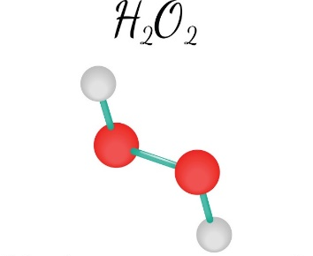
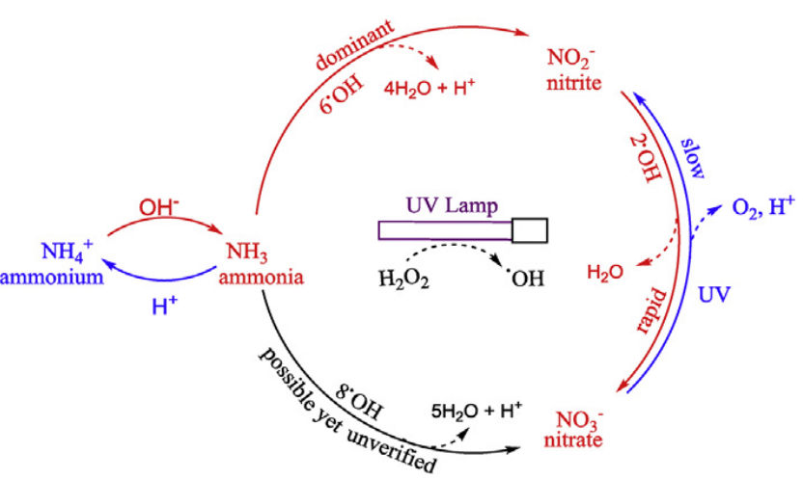
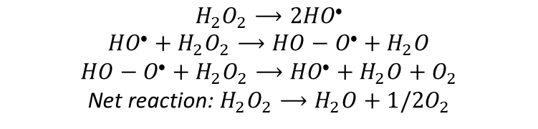



혼합용액의 UV 흡광 issue
‘20. 5. 20 중간보고서
Reactions between ammonia and hydrogen peroxide
(1) H₂O₂ only
- Acid dissociation of H₂O₂:
$$H_{2}O_{2}⇄H^{+}+{HO}_{2}^{−}$$
pK_{a} 11.6
- Disproportionation of H₂O₂:
(facilitated by UV & catalysts including metal impurities )
hv
$$H_{2}O_{2}⟶2HO•$$
$$HO•+H_{2}O_{2}⟶HO−O•+H_{2}O$$
$$HO−O•+H_{2}O_{2}⟶HO•+H_{2}O+O_{2}$$
Net reaction: $H_{2}O_{2}⟶H_{2}O+{1/2O}_{2}$
https://doi.org/10.1021/ja01143a052
(2) NH₃ only
pK_{a} 9.245
- Base hydrolysis of NH₃:
$${NH}_{3}+H_{2}O⇄{NH}_{4}^{+}+{OH}^{−}$$
pK_{b} 4.75
(3) In the mixture of H₂O₂ and NH₃
$$H_{2}O_{2}+{OH}^{−}⇄{HO}_{2}^{−}+H_{2}O$$
- Base-catalyzed decomposition of H₂O₂:
$$H_{2}O_{2}+{HO}_{2}^{−}⇄H_{2}O+O_{2}+{OH}^{−}$$
https://doi.org/10.1021/j100820a028
- OH radical induced NH₃ oxidation:
- NH₃ oxidation (N₂ gas evolution):
$${2(NH}_{3}⋅H_{2}O)+3H_{2}O_{2}⟶N_{2}+8H_{2}O$$
Ammonium hydroxide react with hydrogen peroxide to produce nitrogen and water. Ammonium hydroxide and hydrogen peroxide - concentrated solutions. The reaction takes place in a boiling solution and an overpressure. Source: https://chemiday.com/en/reaction/3-1-0-7704
http://dx.doi.org/10.1016/j.chemosphere.2017.06.078

Slide 12
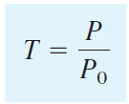
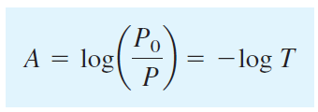

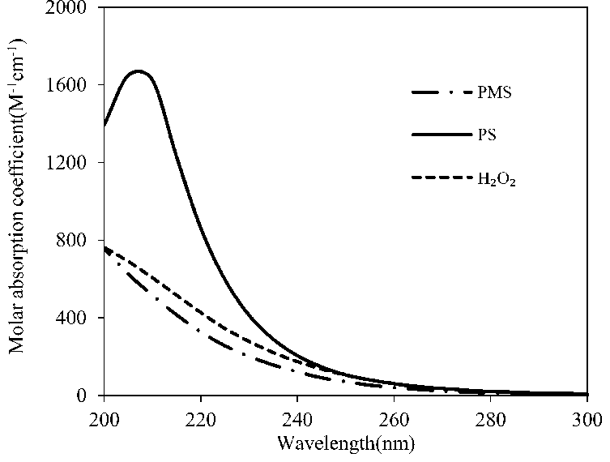
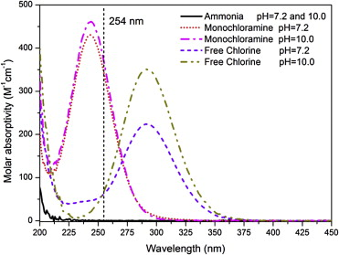
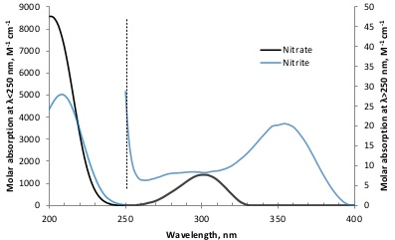
혼합용액의 UV 흡광 issue
‘20. 5. 20 중간보고서
Difference of extinction coefficient between ammonia and hydrogen peroxide
Transmittance:
Absorbance:
Beer’s law:
c = concentration of the sample in units of moles per liter (M), b = pathlength in centimeters.
ε = molar absorptivity (or extinction coefficient) in the units M⁻¹ cm⁻¹.
(Molar absorptivity tells how much light is absorbed by a substance)
A and ε depend on the wavelength of light
DOI: 10.1016/j.cej.2016.12.089
https://doi.org/10.1016/j.watres.2014.10.044
280 nm 부근에서
NO₂⁻, NO₃⁻ 흡광 존재
→ NH₄OH 단독으로는 UV 흡광이 없으나, 첨가된 H₂O₂에 의해 NO₂⁻, NO₃⁻ 이 생성되면서 UV 흡광에 영향을 주는 것으로 판단됨.

Slide 13
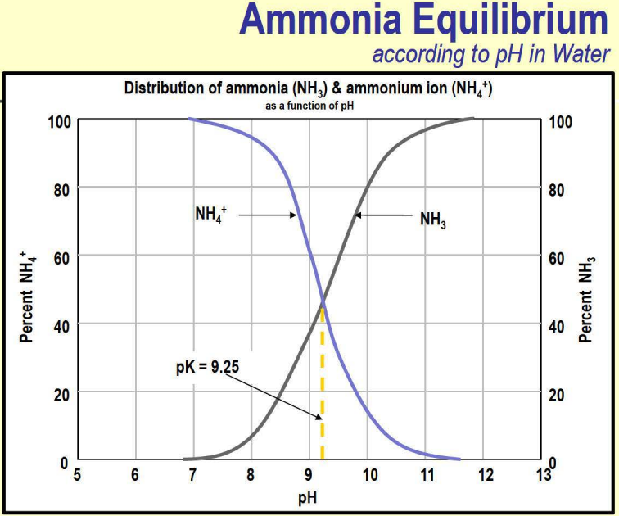



혼합용액의 UV 흡광 issue
‘20. 5. 20 중간보고서
Major chemical species in the mixture of NH₃ and H₂O₂
$$H_{2}O_{2}⇄H^{+}+{HO}_{2}^{−}$$
pK_{a} 11.6
$${NH}_{3}+H_{2}O⇄{NH}_{4}^{+}+{OH}^{−}$$
pK_{b} 4.75
0.2854-x
x
x
0.2854
평형상수 차이에 의해 pH는 거의 암모니아에 의해 결정될 것.
1% NH₄OH 가정 ≅ 0.2854 M NH₄OH
[OH⁻] = 0.00223 M, [H⁺] = 4.48 x 10⁻¹² M, pH = 11.34
거의 NH₃ 로 존재.
H₂O₂에 NH₃ 첨가하면 H₂O₂ 산 해리 반응을 유도하여 평형 재정립

